Slide 1
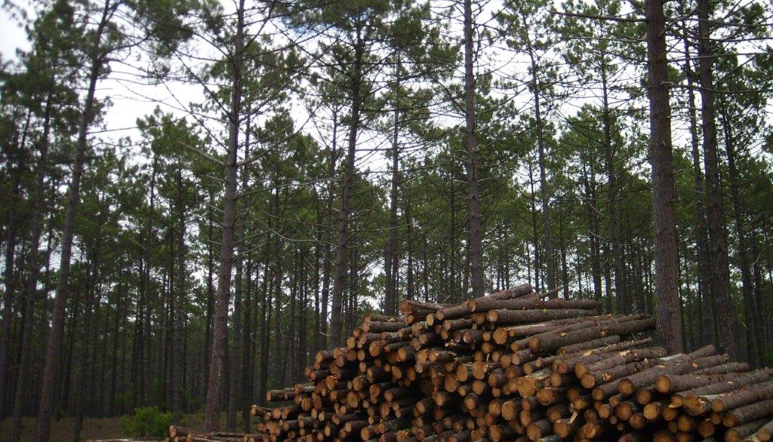
R – Tratamento de dados de Inventário Florestal

Slide 2
Instalar o R e o RStudio

Slide 3
Instalar o R
Se já tem o software R instalado no seu computador, salte para o slide “instalar o R studio” ou para o slide “começar a trabalhar com o R”
Caso contrário, vá ao site do R www.r-project.org e faça o download do software no link mirrors do CRAN (Comprehensive R Archive Network)

Slide 4
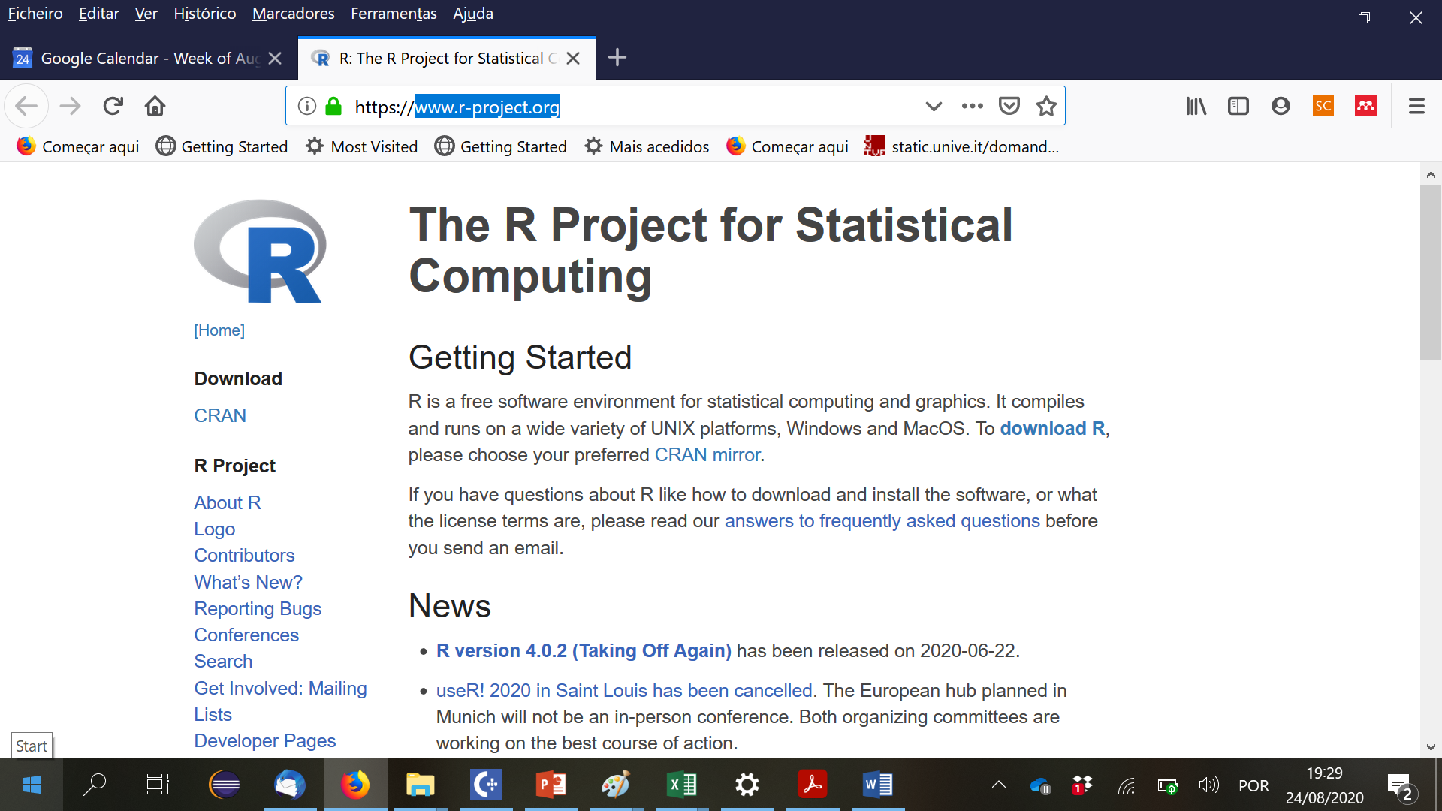

Slide 5
Instalar o R
Se já tem o software R instalado no seu computador, salte para o slide “instalar o R studio” ou para o slide “começar a trabalhar com o R”
Caso contrário, vá ao site do R www.r-project.org e faça o download do software no link mirrors do CRAN (Comprehensive R Archive Network)
Ao clicar no link CRAN, será exibida uma lista de servidores de rede em todo o planeta. Basta selecionar um e seguir as instruções de instalação
Observe que encontra vários materiais de suporte no site do R, basta explorar quando necessário

Slide 6
Atualizar a versão do R
Abrir o R (não o Rstudio) e colar o código:
> install.packages("installr")
> library(installr)
> updateR()

Slide 7
Instalar o RStudio
O RStudio é um ambiente de desenvolvimento integrado (IDE – integrated development environment ) para o R
Inclui uma consola, um editor com realce de sintaxe que suporta a execução direta de código, bem como ferramentas para gráficos, histórico, depuração e gestão do espaço de trabalho (workspace)
Faça o download do Rstudio no link am baixo e instale-o
https://www.rstudio.com/products/rstudio/download/
Scroll até encontrar o botão “Installers for Supported Platforms”
Click link para download que corresponda ao Sistema operative do seu computador

Slide 8
Começar a trabalhar com o R
Icons R versus RStudio
R: não abra este link
RStudo: abra este link

Slide 9
Instalar Rtools
Faça o download do instalador no CRAN:
On Windows 64-bit: rtools40v2-x86_64.exe (i386 and x64 compilers)
On Windows 32-bit: rtools40-i686.exe (i386 compilers only)
(verificar se está a usar uma versão recente do Rstudio, pelo menos 1.2.5042)
Após a conclusão da instalação, precisa de colocar a localização dos utilitários Rtools make no PATH. A maneira mais fácil de fazer isso é dar a seguinte instrução R na consola:
writeLines('PATH="${RTOOLS40_HOME}\\usr\\bin;${PATH}"', con = "~/.Renviron")
Inicie agora o R e em princípio vai trabalhar
(mais em: https://cran.r-project.org/bin/windows/Rtools/)

Slide 10
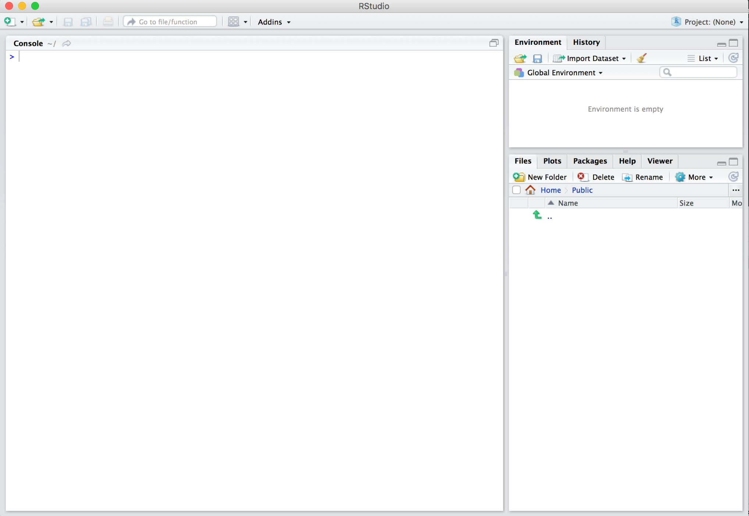
Interface do Rstudio com o R – tem o seguinte aspeto
“Environment”
Consola
Ficheiros & mais

Slide 11
O ambiente do RStudio

Slide 12
Usar o R
O R pode ser usado ​​de duas maneiras:
digitando as instruções na consola, uma após a outra, no comando R (após >)
escrevendo uma lista de comandos num ficheiro que pode ser usado sempre que necessário (um script); é assim que vamos usar o R
A melhor forma de aprender R é começar a resolver “problemas” com a ajuda de alguém que já esteja familiarizado com o R
Na interface do Rstudio, podemos usar a Ajuda (Help) que é muito poderosa

Slide 13
Interface do Rstudio com o R – tem o seguinte aspeto
“Environment”
Consola
Ficheiros & mais

Slide 14
Os ficheiros com dados de Inventário Florestal
Vamos aprender a utilizar o R para tratar dados de inventário florestal recorrendo a alguns ficheiros:
Ec_Alentejo.xlsx – dados de um inventário florestal realizado num povoamento de eucalipto na zona de Mértola (amostragem simples)
FotoPontos_IFN5.xlsx – dados da amostragem qualitativa para avaliação de áreas das espécies florestais em Portugal (Inventário Florestal Nacional)
Pb_Pm_Amieira.xlsx – dados do inventário florestal da Mata da Amieira (amostragem estratificada)
Sb_Pb_Pm_Chamusca.xlsx – dados do inventário florestal de um povoamento misto e estratificado no concelho da Chamusca

Slide 15
R workspace
O workspace é o ambiente de trabalho do R onde os ficheiros de dados e os objetos R definidos pelo utilizador (vetores, matrizes, tabelas, listas, funções) estão localizados
Funções relacionadas com o workspace
getwd() # mostra o workspace corrente
setwd() # muda o workspace para outra pasta
setwd ("G:\\Shared drives\\Ensino\\InventarioFlorestal\\MaterialDeEstudo")
(notem: o \\ em vez de \; também é possível usar / em vez de \\)

Slide 16
Comandos para modificar o workspace
list.files() – comando que lista todos os objetos que estão no workspace
rm(list=…) – função que apaga do workspace todos os objectos indicados na lista
ls() – commando que lista todos os objectos que estão no workspace
rm(list=ls()) – apaga todos os objetos que estão no workspace

Slide 17
Relative paths no Rstudio
C:
Aulas
1_InventarioFlorestal
R
DadosInventarioFlorestal
ScriptsR
Todos os paths (caminhos) em R podem ser referentes à pasta de trabalho (Workspace)
setwd() define o Workspace
O ponto “.” indica que estamos na pasta definida pelo commando setwd() ou ‘a pasta corrente’
Os 2 pontos “..” indica ‘a pasta acima da pasta corrente’
Se der o commando: > setwd(“C:/Aulas/1_InventarioFlorestal/R")
Escrever setwd(..) seguido de getwd() o resultado vai ser
[1] "C:/Aulas/1_InventarioFlorestal"
> setwd(“C:/Aulas/1_InventarioFlorestal/R")
> setwd("./DadosInventarioFlorestal")

Slide 18
Porque é que os caminhos relativos são preferíveis?
Um caminho absoluto será certamente mais longo do que um caminho relativo e vai ter mais backslashes que precisarão ser editadas dando margem para que se cometam mais erros
Quando alterarmos a nossa estrutura de pastas, teremos de rescrever os caminhos todos)
Quando partilhamos ficheiros com outros utilizadores (já que eles não terão a mesma estrutura de pastas, terão de rescrever todos os caminhos)
G:\Shared drives\Ensino\InventarioFlorestal\MaterialDeEstudo\R (copiado do explorer diretamente)
G:/Shared drives/Ensino/InventarioFlorestal/MaterialDeEstudo/R
ou
G:\\Shared drives\\Ensino\\InventarioFlorestal\\MaterialDeEstudo\\R

Slide 19
Porque é que os caminhos relativos são preferíveis?
Um caminho absoluto será certamente mais longo do que um caminho relativo e vai ter mais backslashes que precisarão ser editadas dando margem para que se cometam mais erros
Quando alterarmos a nossa estrutura de pastas, teremos de rescrever os caminhos todos)
Quando partilhamos ficheiros com outros utilizadores (já que eles não terão a mesma estrutura de pastas, terão de rescrever todos os caminhos)
> setwd(“G:\Shared drives\Ensino\InventarioFlorestal\MaterialDeEstudo\R
> setwd("./DadosInventarioFlorestal") caminho relativo

Slide 20
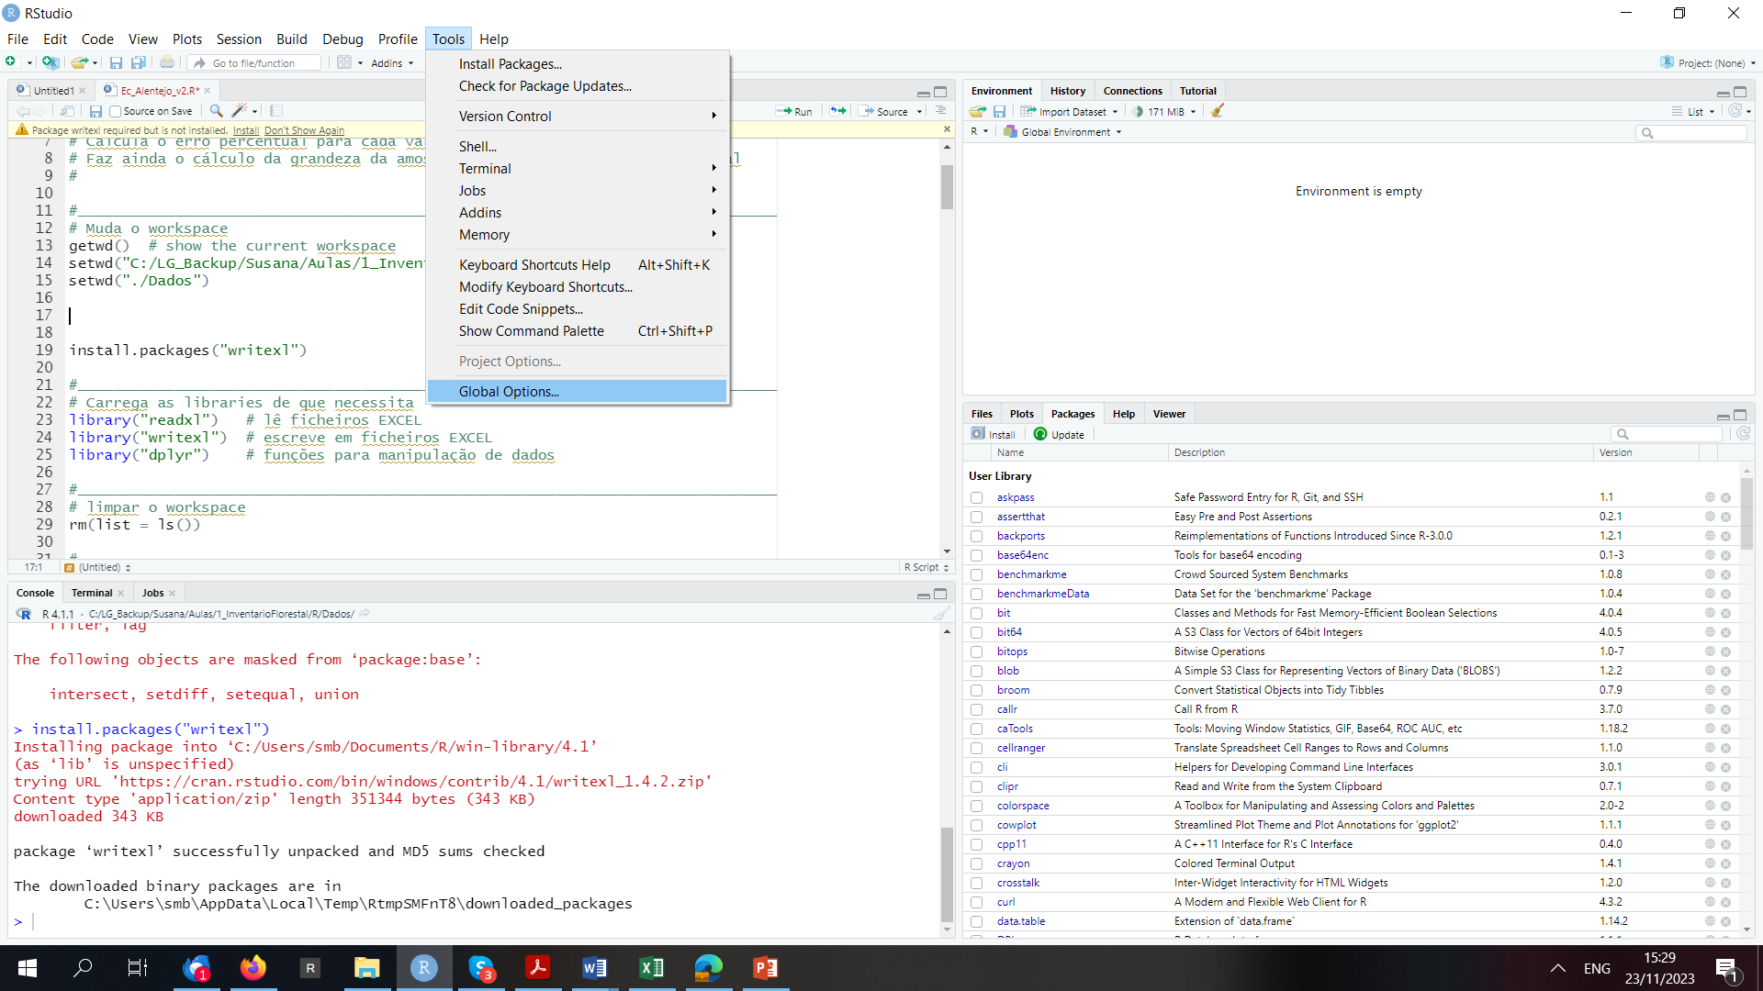
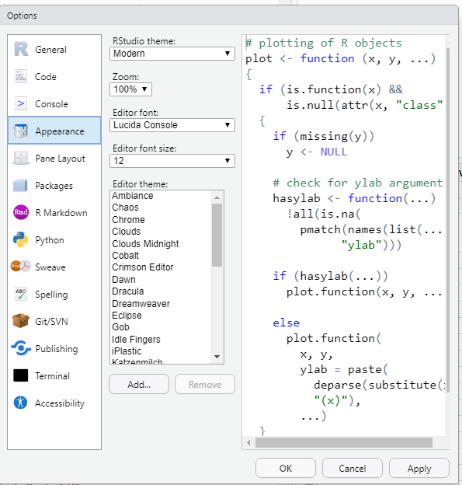
Aumentar o tamanho da letra

Slide 21
Notas iniciais

Slide 22
Notas iniciais
O R é sensível ao uso de maiúsculas (case-sensitive)
View (dataframe.name) # função que faz o display de uma tabela com o conteúdo da dataframe
colnames(Ec) # função que escreve o nome das variáveis presentes na dataframe “Ec”
> view (Ec)
Error in view (Ec) : could not find function “view”
> colnames(ec)
Error: object ’ec’ not found

Slide 23
Notas iniciais
O R é sensível às \ (/ ou \\)
Quando vamos ao explorer copiar um caminho => corrigir as barras:
tabela com o conteúdo da dataframe
< setwd("C:/LG_Backup/Susana/Aulas/1_InventarioFlorestal/R/Dados")
ou
< setwd(" C:\\LG_Backup\\Susana\\Aulas\\1_InventarioFlorestal\\R\\Dados”)

Slide 24
Utilização de R packages

Slide 25
Utilização de R packages
R packages
são conjunto de funções e de data sets desenvolvidos pela comunidade de utilizadores de R
Aumentam a capacidade do R melhorando funcionalidades existentes e acrescentando funcionalidades novas
um R package é um conjunto de funções reutilizaveis, acompanhados de documentação que explica como deve ser usado e com um conjunto de dados teste
Vamos usar vários R packages
LINK interessante: https://r-pkgs.org/

Slide 26
Utilização de R packages
Como utilizar R packages?
São intalados a partir do CRAN com o comando >install.packages("x")
São utilizados no R com o commando > library("x")
É apenas necessário instalar uma vez, mas é necessário “chamar” o R package com o commando library(“x”) sempre que o queiramos usar
Para obter ajuda sobre um R package usar os comandos package?x ou help(package = "x")
Sugestão: criar um script “InstallPackages.R” com a lista de todos os R packages que precisam utilizar

Slide 27
Estruturas de dados no R

Slide 28
Estruturas de dados no R
É importante conhecer as diferentes estruturas de dados que o R comporta:
vetores
listas
Matrizes
data frame (and tibble) - estrutura semelhante a uma matriz mas que permite que cada coluna seja numérica ou texto, contudo dentro de uma mesma coluna todos elementos têm de ser do mesmo tipo.
fatores
Podem explorer diferentes web sites, por exemplo:
https://swcarpentry.github.io/r-novice-inflammation/13-supp-data-structures/

Slide 29
Simbolos especiais
Os objetos do R podem conter os seguintes simbolos:
NA (missing value)
NaN (Not a Number)
NULL (undefined value)
Inf e –Inf (infinit)

Slide 30
Importar, exportar e guardar ficheiros de dados

Slide 31
Ler ficheiros de dados a partir do EXCEL
Para ler um data frame completo (conjunto de vetores com o mesmo comprimento) o ficheiro de dados deverá ter um format especifico:
A 1ª linha do ficheiro deve conter o nome de cada uma das variáveis que virão a constituir o data frame
A 1ª coluna contem na 1ª linha o nome da variável e nas linhas que se seguem os seus valores (uma variável por coluna)
Os ficheiros que forem disponibilizados para as aulas já estão neste formato
Os dados em ficheiros EXCEL podem ser lidos usando a função R read.xlxs() que requer a instalação prévia do package “xlsx”

Slide 32
Ler ficheiros de dados a partir do EXCEL
1º Instalar o package “xlsx” – apenas uma vez
Depois, cada vez que fizer falta ler ficheiros Excel é preciso carregar o package “xlsx” e usar a função read.xlsx :
library “xlsx”
Para mais informações sobre a função read.xlsx ir ao help no R studio ou procurar na web

Slide 33
Ler ficheiros de dados a partir do EXCEL – alternativa 1
Os dados em EXCEL podem ser lidos também recorrendo à library (RODBC) que permite a leitura de conjuntos de dados maiores
Exemplo:
library(RODBC) # carrega o package RODBC
library(ImportExport) #carrega o package ImportExport
(a última versão do R pode não precisar deste package/library)
file = odbcConnectExcel2007("d)_IFN5_Tree_Pb.xlsx")
Pbtree =sqlFetch(file,"Tree_Pb")

Slide 34
Ler tabelas ACCESS
Para introduzir os dados de uma tabela ACCESS num dataframe é necessário o package “RODBC” (o mesmo do slide anterior que permite ler o EXCEL). Uma vez carregado, use a função sqlFetch() para ler os dados para dentro do dataframe
Por exemplo: para ler os dados da tabela “TM_Biomassa” que consta na base de dados BD_Pb_data.accdb localizada no seguinte caminho C:/Users/magatome/BasesDeDados:
setwd ("C:/Users/magatome/BasesDeDados")
Pb_data <- odbcConnectAccess2007("BD_PB_data.accdb")
TM_biomassa <- sqlFetch(Pb_data, "TM_Biomassa")

Slide 35
Ler tabelas ACCESS

Slide 36
Escrever dados do R em ficheiros EXCEL
Usar o package “xlsx”
Com o comando: write.xlsx (X, filename, sheetName=“Name”,
col.names=TRUE, row.names=TRUE,
append=FALSE)
Onde X é o ficheiro R
Não funciona para ficheiros muito grandes

Slide 37
Escrever dados do R em ficheiros EXCEL– alternativa 1
Usar o package"writexl"
Comando: write_xlsx(X,"AllPossible.xlsx")
Onde X é o ficheiro R

Slide 38
Guardar e carregar um ficheiro de dados R
Podemos querer guardar um ficheiro de dados R (ou mais) que nos “demorou muito tempo a preparar”:
save(data1,data2,file=“data.Rdata”)
Mais tarde, noutro script, podemos carregar estes dados:
load(“data.Rdata”) - teremos acesso direto aos conteúdos data1 e data2
Para saber que ficheiros estão no nosso working space:
list.files()

Slide 39
ifelse, if else e ciclos em R

Slide 40
ifelse e if…else
O R permite a utilização de duas expressões condicionais:
Numa única expressão:
ifelse (condição, expressão se VERDADEIRO, expressão se FALSO)
if…else statement
if (condição) {
expressão se a condição é VERDADEIRA }
else {
expressão se a condição é FALSA }

Slide 41
Funções no R

Slide 42
“Olhar” para ficheiros de dados no R
Existem várias funções para “ver” os dados dentro de um ficheiro R
View(Data) #abre o ficheiro de dados R chamado Data
nrows(filename) #devolve o número de linhas do ficheiro chamado “filename”
lenght (filename) #devolve o número de colunas
lenght (filename$var) #devolve o número de linhas
lenght (unique(filename$var1, filename$var2) # devolve o número de linhas com valores diferentes de filename$var1 x filename$var1

Slide 43
“Olhar” para ficheiros de dados no R
Existem várias funções para “ver” os dados dentro de um ficheiro R (cont.)
str(filename) #descreve a estrutura do ficheiro
summary(filename) #mostra um resumo de cada variável no ficheiro
head(filename) #mostra as 1ªs 6 linhas do ficheiro
head(filename, n=k) #mostra as 1ªs k linhas do ficheiro
colnames(filename) # escreve o nome dos cabeçalhos
i d_pov id_parc Fexp area_ha idade
Min. :1 Min. : 1.0 Min. :20.00 Min. :285 Min. :9
1st Qu.:1 1st Qu.: 7.5 1st Qu.:20.00 1st Qu.:285 1st Qu.:9
Median :1 Median :14.0 Median :20.00 Median :285 Median :9
Mean :1 Mean :14.0 Mean :20.31 Mean :285 Mean :9
3rd Qu.:1 3rd Qu.:20.5 3rd Qu.:20.00 3rd Qu.:285 3rd Qu.:9
Max. :1 Max. :27.0 Max. :24.75 Max. :285 Max. :9

Slide 44
Fazer subconjuntos de colunas no R (package “dplyr”)
A função select() permite selecionar apenas algumas coluna de um dataframe
Exemplos (as “” podem omitir-se ou usar em vez disso ‘’):
Pb <- select (Pb,c(“hdom”,”t”)) #vai buscar as colunas hdom e t
Ec <- select (Ec,-c(“Ww”,”Wb”)) #vai buscar todas as colunas excepto Ww e Wb
Pb <- select (Pb,c(5:8)) #vai buscar o conteudo das colunas 5 a 8
Ec <- select (Ec,c(“Id_plot”:”Wa”) #vai buscar todas as colunas entre as varíáveis Id_plot e Wa
ATENÇÃO: o package “MASS” não pode ser carregado ao mesmo tempo que este

Slide 45
Fazer subconjuntos de linhas no R (package “dplyr”)
A função filter() permite seleccionar apenas algumas linhas de um dataframe
filter(X, ..., .by = NULL, .preserve = FALSE)
Exemplos:
Pb <- filter (Pb, d <25) #vai buscar todas as linhas para as quais o d é <25
Pb <- filter (Pb, !is.na(d)) #vai buscar todas as linhas que não estavam em branco na coluna d (is.na vai buscar linhas em branco (NA) o ! faz o inverso)

Slide 46
Ordenar um dataframe com a função order() – 1/2
A função order(X, decreasing= TRUE or FALSE, NA.last = TRUE or FALSE, …
Ordena o X de acordo com o nº de ordem dos valores
Se quisermos ordenar de acordo com os valores em si, temos de usar o nº de ordem
Exemplo:
d <- c(12.5, 4.5, 18.9, 34.2)
order(d, decreasing=FALSE) #devolve os nºs de ordem 2,1,3,4
d[order(d)] #devolve os nºs ordenados 4.5, 12.5, 18.9, 34.2
1 , 2 , 3 , 4

Slide 47
Ordenar um dataframe com a função order() – 1/2
A função order(X, decreasing= TRUE or FALSE, NA.last = TRUE or FALSE, …
Ordena o X de acordo com o nº de ordem dos valores
Se quisermos ordenar de acordo com os valores em si, temos de usar o nº de ordem
Exemplo:
d <- c(8, 2, 4, 1, -4, NA, 46, 8, 9, 5, 3) (-4, 1, 2, 3, 4, 5, 8, 8, 9, 46, NA)
order(d, NA.last=TRUE) #devolve os nºs de ordem (5 4 2 11 3 10 1 8 9 7 6) com o NA no fim
d[order(d)] #devolve os nºs ordenados -4, 1, 2, 3, 4, 5, 8, 8, 9, 46, NA
1, 2, 3, 4, 5, 6, 7, 8, 9, 10, 11
5, 4, 2, 11, 3, 10, 1, 8, 9, 7, 6

Slide 48
Ordenar um dataframe com a função order() – 1/2
A função order(X, decreasing= TRUE or FALSE, NA.last = TRUE or FALSE, …
Ordena o X de acordo com o nº de ordem dos valores
Se quisermos ordenar de acordo com os valores em si, temos de usar o nº de ordem
Exemplo:
d <- c(8, 2, 4, 1, -4, NA, 46, 8, 9, 5, 3) (NA, -4, 1, 2, 3, 4, 5, 8, 8, 9, 46)
order(d, NA.last=FALSE) #devolve os nºs de ordem (6 5 4 2 11 3 10 1 8 9 7) com o NA no inicio
d[order(d)] #devolve os nºs ordenados NA, -4, 1, 2, 3, 4, 5, 8, 8, 9, 46
1, 2, 3, 4, 5, 6, 7, 8, 9, 10, 11
6, 5, 4, 2, 11, 3, 10, 1, 8, 9, 7

Slide 49
Ordenar um dataframe com a função order()– 2/2
Criar um dataframe chamado “parc” contendo os 4 diâmetros (d) e acrescentar a coluna das alturas (h), ordenando o d por ordem decrescente
d <- c(12.5, 4.5, 18.9, 34.2)
h <- c(10.5, 5.0, 12.9, 15.4)
parc <- data.frame(d,h)
parc[order(d,decreasing = TRUE),] vai devolver:
d | h
34.2 | 15.4
18.9 | 12.9
12.5 | 10.5
4.5 | 5.0

Slide 50
Funções da familia apply
As funções desta familia vêm no R basic package
Estas funções permitem-nos manipular dataframes, vetores e matrizes
Pode ser usadas alternativamente aos loops
https://www.guru99.com/r-apply-sapply-tapply.html#1
https://www.analyticssteps.com/blogs/apply-family-functions-r

Slide 51
Funções da familia apply() - apply()
A função apply() aplica uma função a linhas ou colunas de uma matriz ou dataframe
apply (X, MARGIN, FUN, …)
x: dataframe
MARGIN=1: a operação é feita nas linhas
MARGIN=2: a operação é feita nas colunas
MARGIN=c(1,2): a operação é feita nas linhas e colunas
FUN: indica que função aplicar; podem ser funções implicitas (mean, median, sum, min, max) ou mesmo funções definidas por nós
Exemplo: fazer a media dos d e dos h
> a_parc <- apply(parc, 2, mean)
[1] 17.5 11
d | h
34.2 | 15.4
18.9 | 12.9
12.5 | 10.5
4.5 | 5.0

Slide 52
Funções da familia apply()– lapply()
A função lapply() aplica uma função cada element de uma lisra e devolve uma lista de valores
lapply(X, FUN, …)
x: especifica a lista à qual se deverá aplicar a função
FUN: indica a função a aplicar
Exemplo: fazer a media dos d e dos h
> la_parc <- lapply(parc, mean)
> la_parc
## $d
## [1] 17.5
## $h
## [1] 11

Slide 53
Funções da familia apply()– sapply()
A função sapply() é uma versão generalizada da lapply() a diferença está no output; enquanto que a Iapply() devolve uma lista, a sapply tem diferentes algoritmos.
O resultado é um vetor se o resultado é uma lista em que cada elemento tem dimensão unitária
O resultado é uma matriz se o resultado é uma lista com mais do que um elemento, mas os vetoes têm a mesma dimensão
O resultado é uma lista se nenhuma das situações anteriores se verificar
Exemplo: fazer a media dos d e dos h
> la_parc <- sapply(parc, mean)
> la_parc
## d h
## 17.5 11

Slide 54
Funções da familia apply()– sapply()
sapply(X, FUN)
sapply(X, FUN, …, simplify=TRUE, USE.NAMES=TRUE)
x: especifica a lista à qual se deverá aplicar a função
FUN: indica a função a aplicar
simplify – indica se queremos resultados simplificados ou não
USE.NAME – indica se queremos usar os nomes dos argumentos ou não

Slide 55
Funções da familia apply()– tapply()
A função tapply() pode aplicar-se num subset de um vector em que o vetor esteja dividido em diferentes niveis, também designados por fatores.
tapply(X, INDEX, FUN)
x: o objeto, normalmente um vector
INDEX: uma lista contend o fator
FUN: indica a função a aplicar; podem ser funções implicitas (mean, median, sum, min, max) ou mesmo funções definidas por nós
A função FUN devolve valores para cada nível do fator
Exemplo:
ta_parc <- tapply(parc$d, parc$sp, mean)
sp | d | h
Ec | 34.2 | 15.4
Ec | 18.9 | 12.9
Pb | 12.5 | 10.5
Pb | 4.5 | 5.0
## Ec Pb
## 26.55 8.5

Slide 56
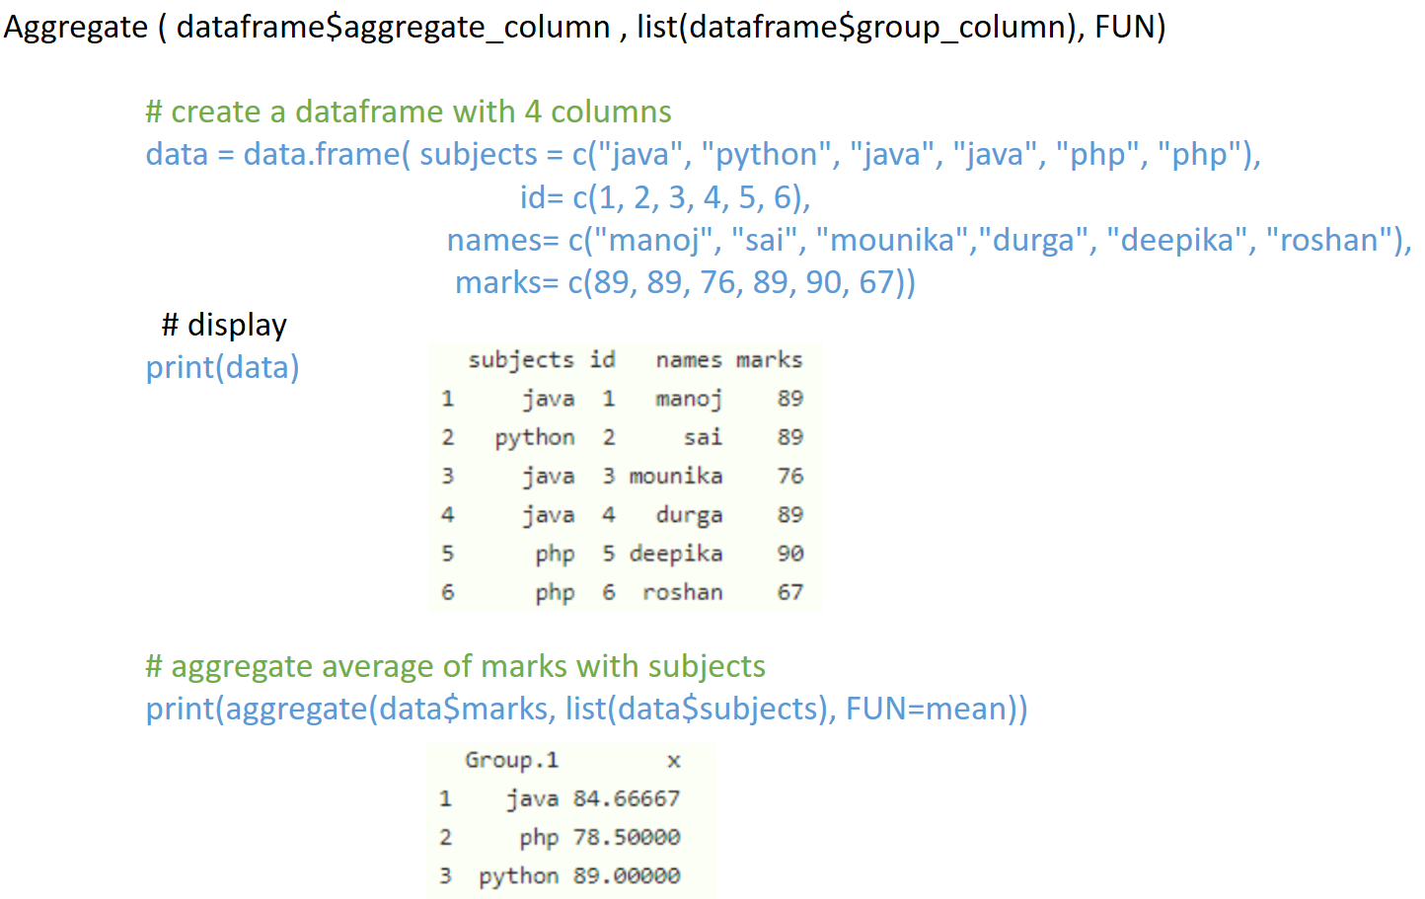
Função aggregate()

Slide 57
Funções relacionadas com objetos
Listar todos os objectos ativos
ls()
Elimina objetos que já não fazem falta
rm(objeto1,objeto2)
Descreve um objeto
str(objet0)

Slide 58
O operador %>%
O operador %>% pode usar-se com funções implicitas (mean, median, sum, min, max) ou funções definidas por nós
A regra é simples: o objeto à esquerda de %>% passa como 1º argumento para a função à direita
> euca <- euca_all %>%
select(c("ID_plot","ID_rot","t","hdom","N","G"))
É equivalente a
euca <- select(euca_all, c("ID_plot","ID_rot","t","hdom","N","G"))

Slide 59
Várias funções do R para aplicar a vetores
mean(X) → faz a media do valores do vetor X
sum(X) → soma os valores do vetor X
prod(X) → multiplica os valores do vetor X
round(X, digits=k) → arredonda os valores do vetor X
floor(X) → arrendonda para o inteiro imediatamente antes
ceiling(X) → arrendonda para o inteiro imediatamente depois
trunc(X) → devolve o inteiro truncando o valor de x
sample(X) → baralha os valores do vector x aleatoriamente
sample(X,size=k,replace=FALSE) → amostra aleatoria de dimensão k

Slide 60
Funções para gerar números a partir de uma a fdp (distribuição)
Esta funções requerem a library(“stats”)
set.seed(1) # devolve a seed para iniciar uma série de nºs
rnorm(n= , mean=, sd=) #distribuição normal
rpoison(n=, lambda=) #distribuição de Poison
runif(n=,min=, max=) #distribuição uniforme

Slide 61
t-Student
< pt(x,df) – devolve o valor da função de dist. cumulativa da t-student para um valor x e df graus de liberdade. Se o que quiser for a area à direita de um valor x, acrescente o argumento lower.tail = FALSE: pt(x,df, lower.tail = FALSE )
< qt(x,df) - devolve o valor de x para um certo valor da função de dist. cumulativa da t-student para df graus de liberdade
< dt(x,df) – devolve o valor da função de distribuição tStudent(pdf) para um valor x e df graus de liberdade
< rt(n,df) - gera um vector de valores aleatorios que seguem uma distribuição tStudent para um vetor de domensão n e df graus de liberdade
https://www.statology.org/working-with-the-student-t-distribution-in-r-dt-qt-pt-rt/

Slide 62
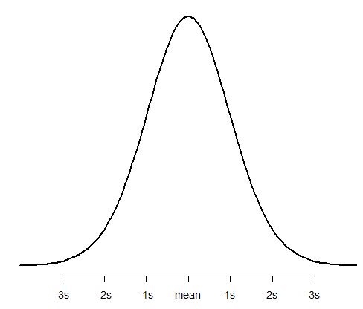
t-Student
x <- seq(-4, 4, length=100)
y <- dt(x = x, df = 20)
plot(x,y, type = "l", lwd = 2, axes = FALSE, xlab = "", ylab = "")
axis(1, at = -3:3, labels = c("-3s", "-2s", "-1s", "mean", "1s", "2s", "3s"))
https://www.statology.org/working-with-the-student-t-distribution-in-r-dt-qt-pt-rt/

Slide 63
Crie as suas próprias funções

Slide 64
Como criar uma função no R
Primeiro escolha um nome para a função (tem de ser diferente do nome das funções implícitas existentes no R)
FunctionName <- function (arguments) {
code for the function
return (function output, usually a list)
}
Vamos ver alguns exemplos
Notes:
Explicado

Slide 65
Gráficos no R

Slide 66
Funções relacionadas com gráficos
par(mar, mgp, las)
par(mar=c(5.1, 4.1, 4.1, 2.1), mgp=c(3, 1, 0), las=0)
mar – vetor numérico de dim. 4, que define o tamanho das margens pela seguinte ordem: base, esquerda, topo, and direita; o default é c(5.1, 4.1, 4.1, 2.1)
mgp – vetor numérico de dim. 3, que define a localização das labels nos eixos relativamente à janela interior da área do gráfico. O 1º valor representa a localização das labels (i.e. xlab e ylab in plot), o 2º as marcas das labels, e o 3º as marcas; o default é c(3, 1, 0)
las – Valor numérico que indica a orientação das marcas das lables e de qualquer outro texto que se inclua num grafico. As opções são: The options are as follows: sempre paralelo ao eixo (o default, 0), sempre na horizontal (1), sempre perpendicular ao eixo (2), e sempre na vertical (3)
par (“mar”), par(“mgp”), par(“las”) mostram o valor corrente dos parametros

Slide 67
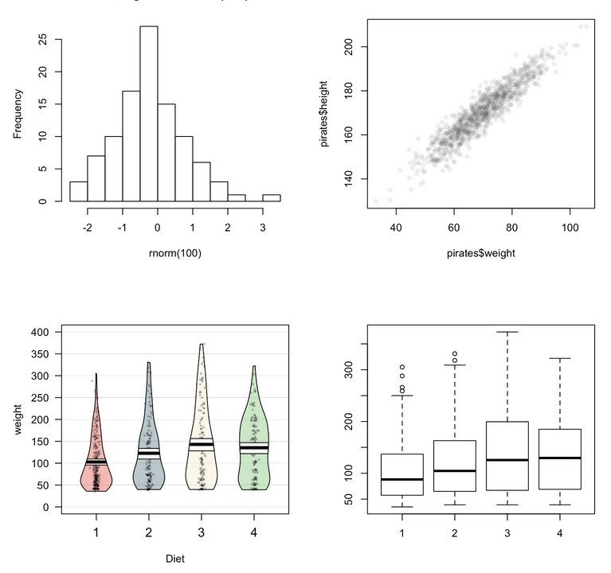
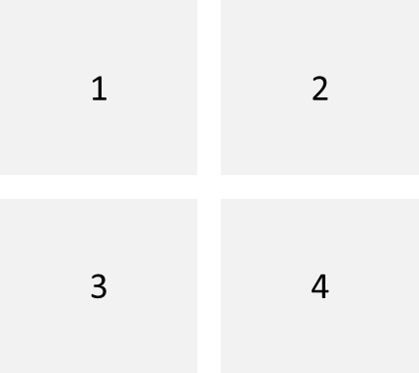
Funções relacionadas com gráficos
par(mfrow= par(mfrow=c(2,2))
Cria uma matriz 2x2 para 4 gráficos
Seguem-se 4 blocos de codigo e cada bloco de código cria um gráfico que vai ser distribuido pela ordem indicada na figura
par(mfrow= par(mfrow=c(1,1))
Volta à forma original
# Plot 1
hist(rnorm(100))
# Plot 2
plot(pirates$weight,
pirates$height, pch = 16, col = gray(.3, .1))
# Plot 3
pirateplot(weight ~ Diet,
data = ChickWeight,
pal = "info", theme = 3)
# Plot 4
boxplot(weight ~ Diet,
data = ChickWeight)
Notes:
Explicado

Slide 68
O package ggplot2 (e.g. https://ggplot2.tidyverse.org/)
O ggplot2 é um pacote R baseado no livro “The Grammar of Graphics” em que os gráficos são vistos como mapas de dados com atributos estéticos (posição, cor, forma, tamanho) de formas geométricas (pontos, linhas, barras, caixas) que se constroem em camadas. Fornecem-se inputs ao ggplot2 e ele faz o gráfico.
Na maioria dos casos, começa por usar-se o ggplot(), fornecem-se os detalhes com aes() e vão-se acrescentando instruções adicionais (tipo de gráfico, cores, etc)
install.packages("ggplot2")
library(ggplot2)

Slide 69
Imprimir resultados na consola
Ver os links:
https://www.gastonsanchez.com/r4strings/formatting.html

Slide 70
Links interesantes
Problemas com funções attach() e detach()
https://www.r-bloggers.com/2011/05/to-attach-or-not-attach-that-is-the-question/
Juntando lotes de dados por colunas com nomes diferentes
https://www.r-bloggers.com/2012/12/joining-2-r-data-sets-with-different-column-names/
R para Ciência de Dados (muitos tópicos apresentados de forma simpática):
https://r4ds.had.co.nz/workflow-scripts.html

Slide 71
Comentar várias linhas num script
Porquê? Explicação do código ou impedir a execução de código
Há duas formas de cometar linhas no RStudio:
Selecionar as linhas que pretende comentar usando o cursor e depois use a combinação “control + shift + C” para comentar ou descomentar as linhas selecionadas
A outra forma é usar a GUI (Graphical User Interface) , selecionar as linhas que deseja comentar com o cursor e clicar em “Código” no menu, uma janela pop-up aparecerá na qual precisamos selecionar “Comentar/Descomentar Linhas” que comenta ou descomenta as linhas selecionadas.
(https://www.geeksforgeeks.org/comments-in-r/)

